Slide 1

EQUIPO PRIMARIO GINECOLOGIA MES DE ENERO CON DATOS DE DICIEMBRE 2025
PRESENTA
SHARON KATHERINE ACUÑA RUBIANO

Slide 2

ORDEN DEL DIA
ORDEN DEL DIA
1. Verificación de Quorum
2. Revisión de Compromisos
3. Aprobación del acta mes de DICIEMBRE de 2025 (disponible en ALMERA)
4. Presentación indicadores ginecología fecha de corte mes DICIEMBRE 2025
6 Resocialización PROTOCOLO CODIGO ROJO - servicio ginecología
7 Socializacion PRUEBRAS RAPIDAS EN GINECOLOGIA

Slide 3
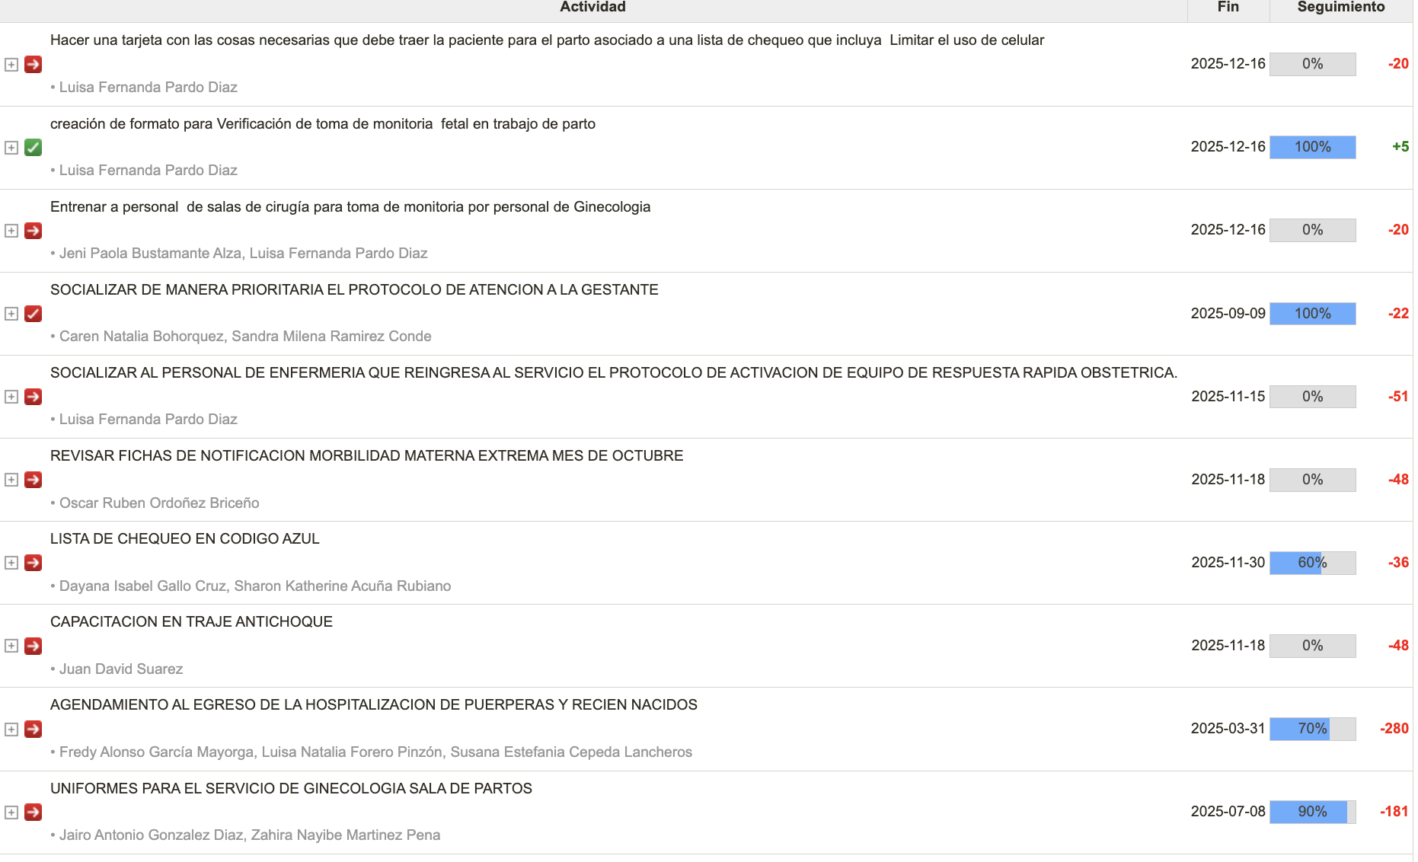
COMPROMISOS

Slide 4
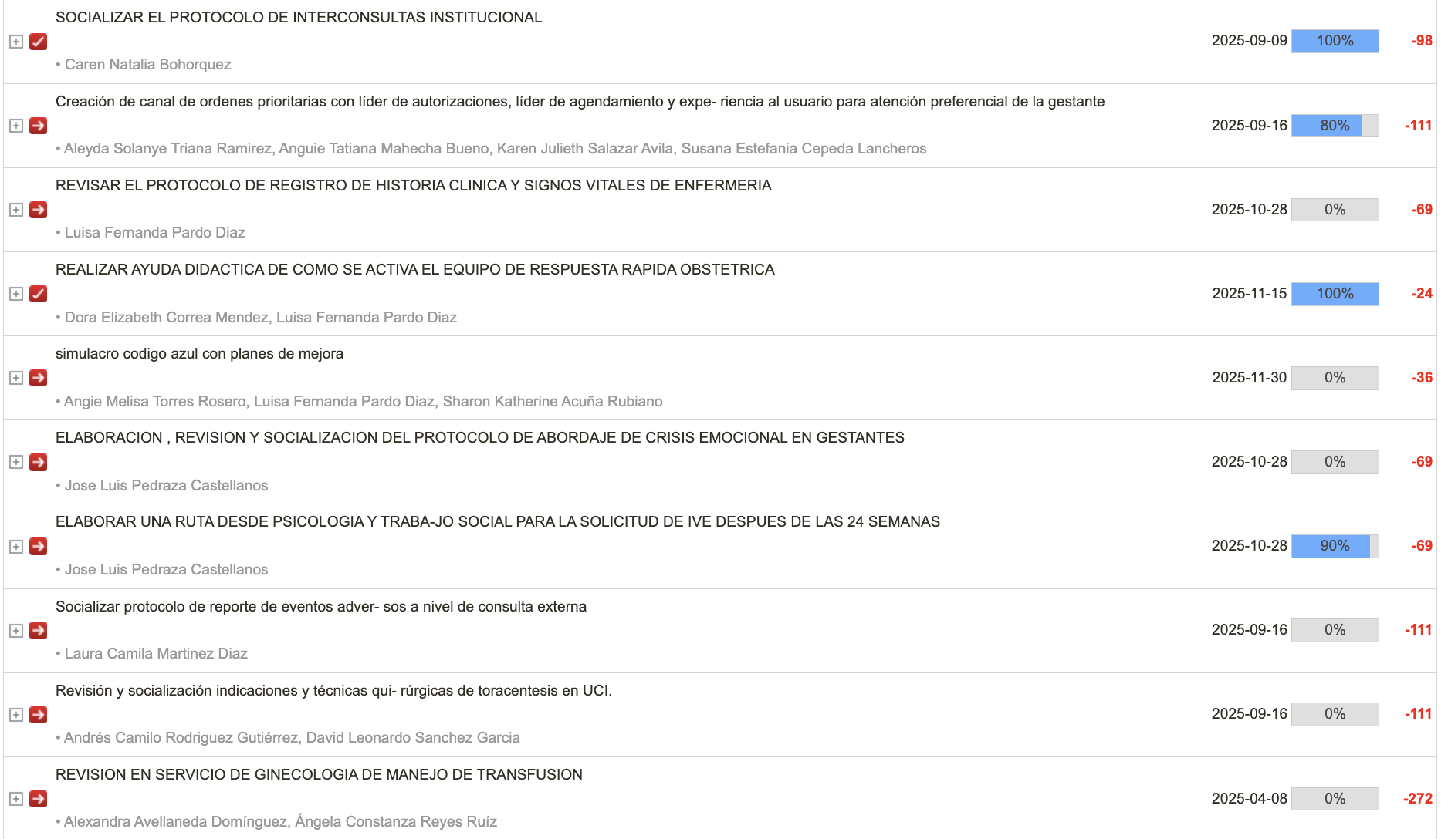
COMPROMISOS

Slide 5
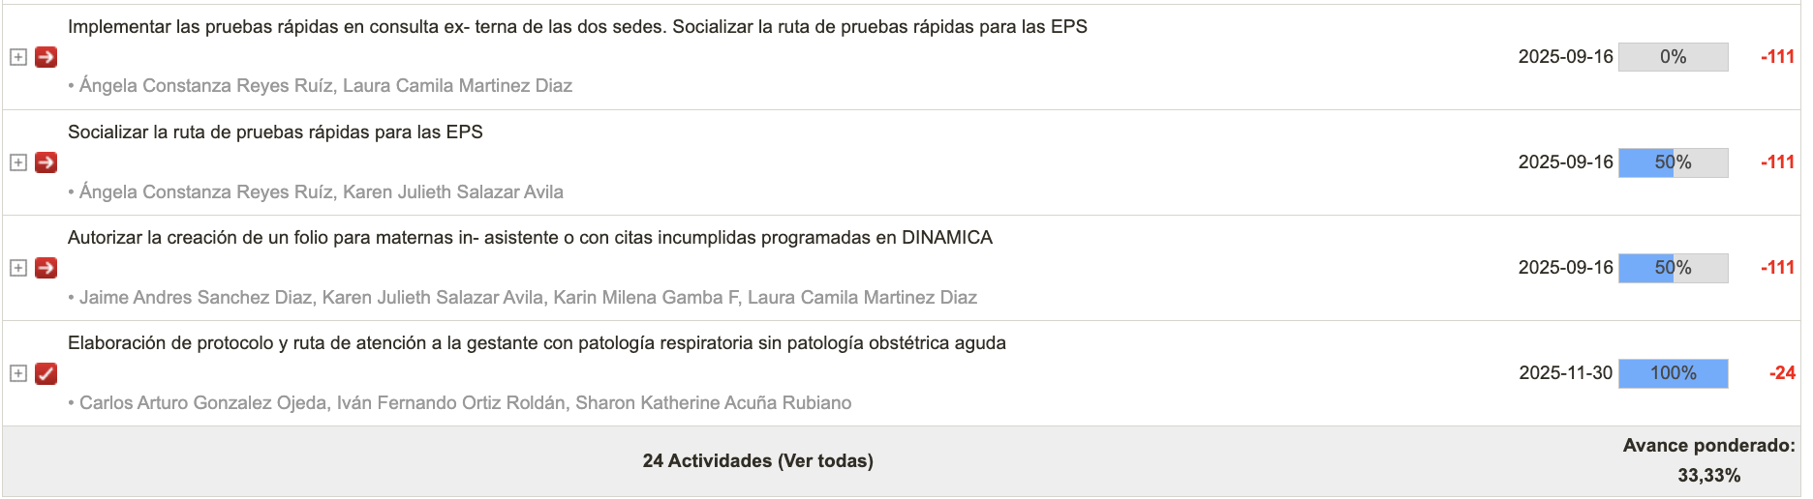
COMPROMISOS

Slide 6
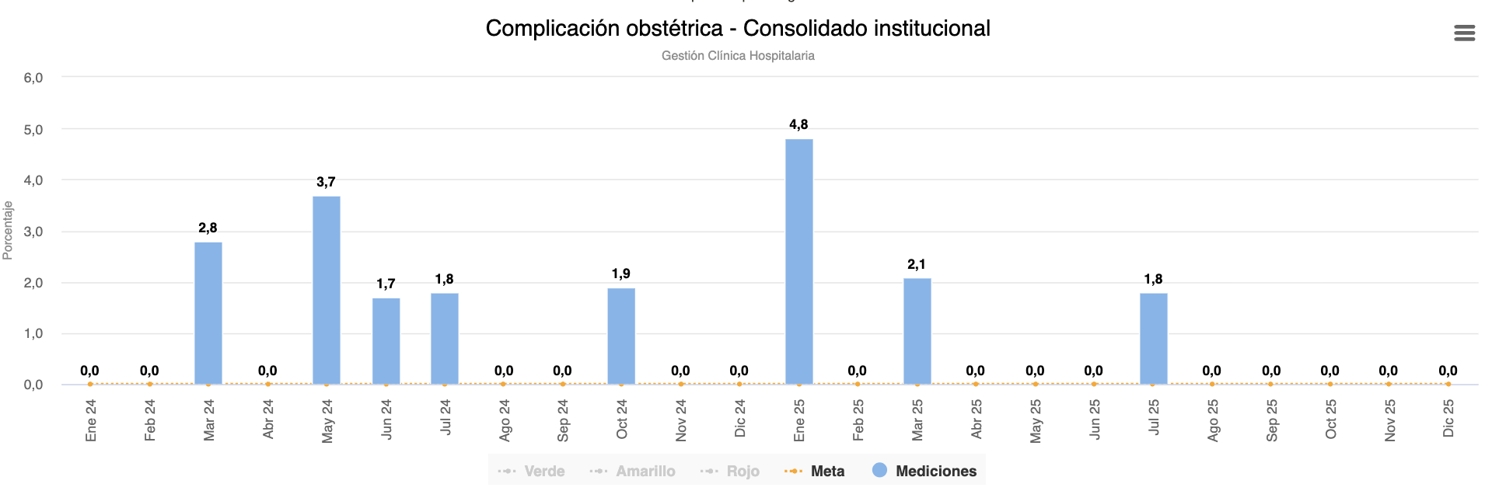
COMPLICACIONES OBSTETRICAS
Fuente : Dinámica Gerencial – sivigila – ALMERA

Slide 7
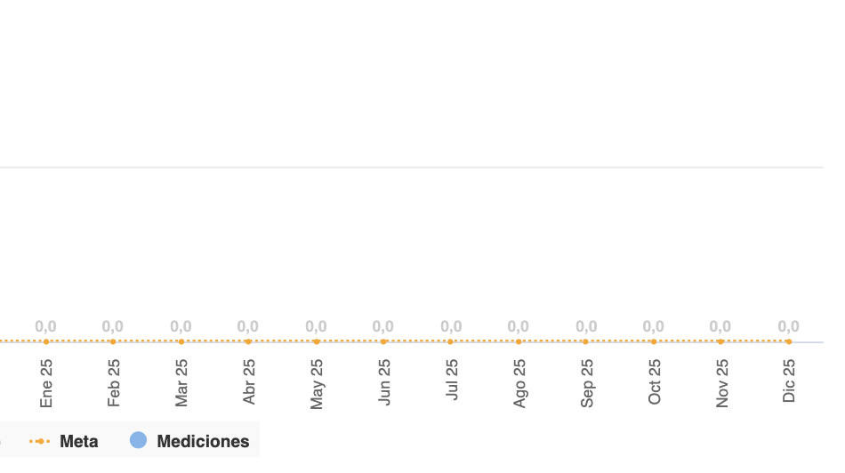
ENDOMETRITIS POS PARTO
Fuente : Dinámica Gerencial – sivigila – ALMERA

Slide 8
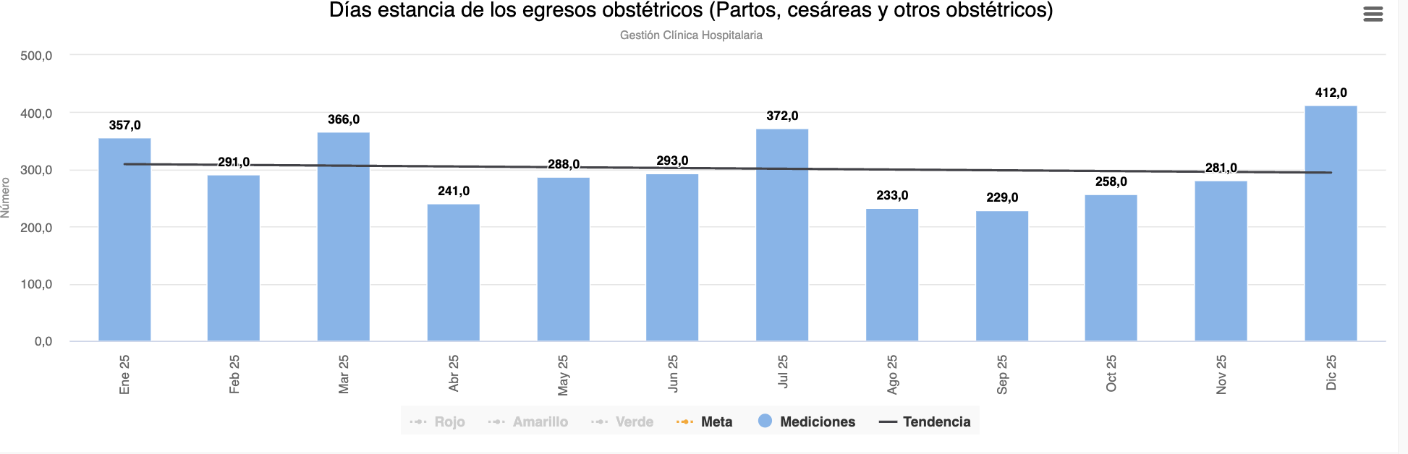
DIAS ESTANCIA EGRESOS OBSTETRICOS
Fuente : Dinámica Gerencial – sivigila – ALMERA

Slide 9
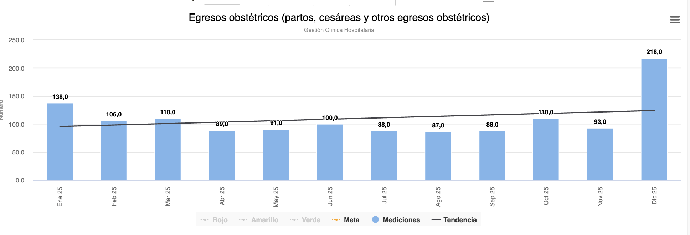
EGRESOS OBSTETRICOS
Fuente : Dinámica Gerencial – sivigila – ALMERA

Slide 10
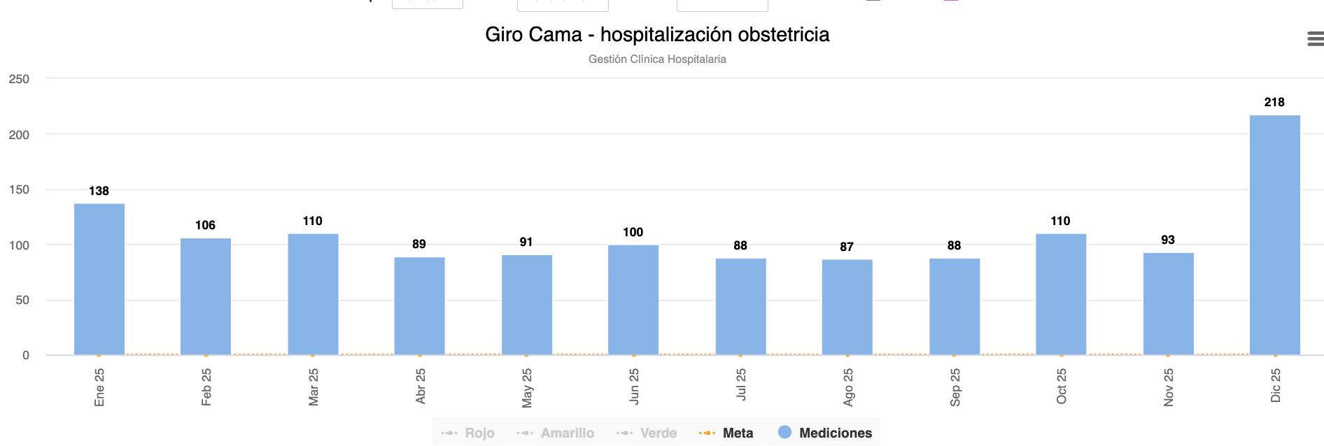
GIRO CAMA
Fuente : Dinámica Gerencial – sivigila – ALMERA

Slide 11
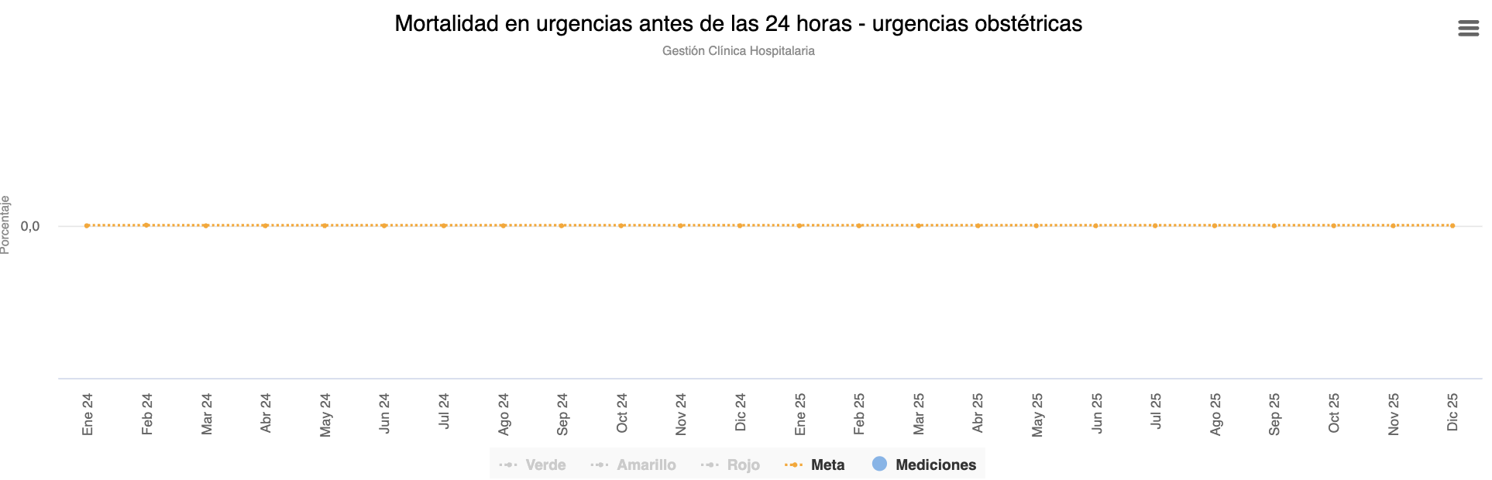
MORTALIDAD ANTES DE LAS 24 HORAS
Fuente : Dinámica Gerencial – sivigila – ALMERA

Slide 12
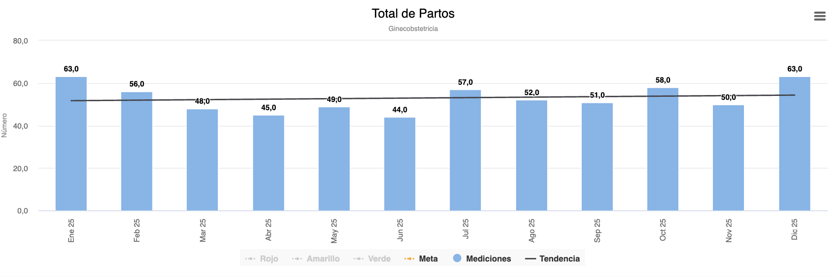
PRODUCCIÓN NACIMIENTOS
44 ( 69.8 % VAGINALES
Fuente : Dinámica Gerencial – sivigila – ALMERA

Slide 13
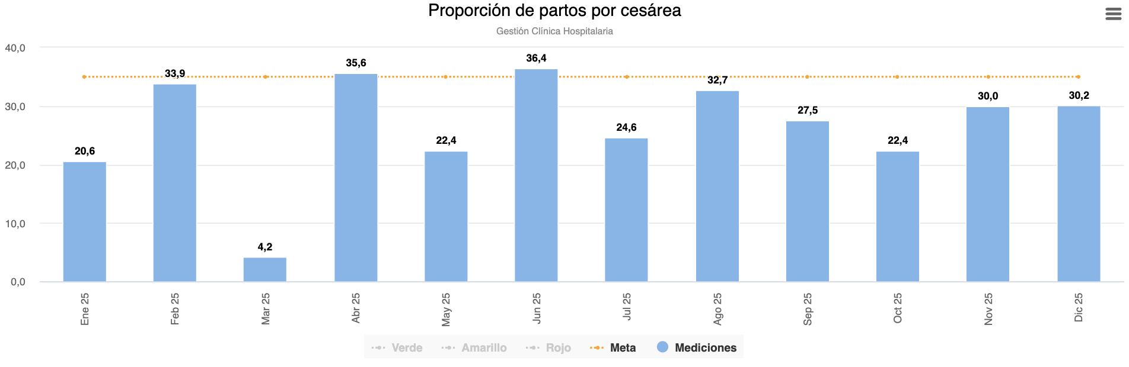
PRODUCCIÓN CESÁREAS
30 .2 %
Fuente : Dinámica Gerencial – sivigila – ALMERA

Slide 14
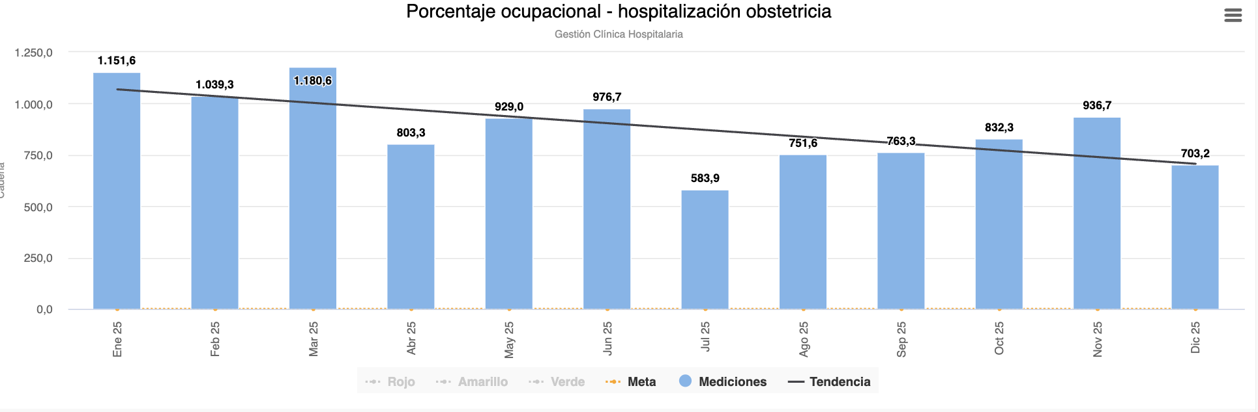
PORCENTAJE OCUPACIONAL
Fuente : Dinámica Gerencial – sivigila – ALMERA

Slide 15
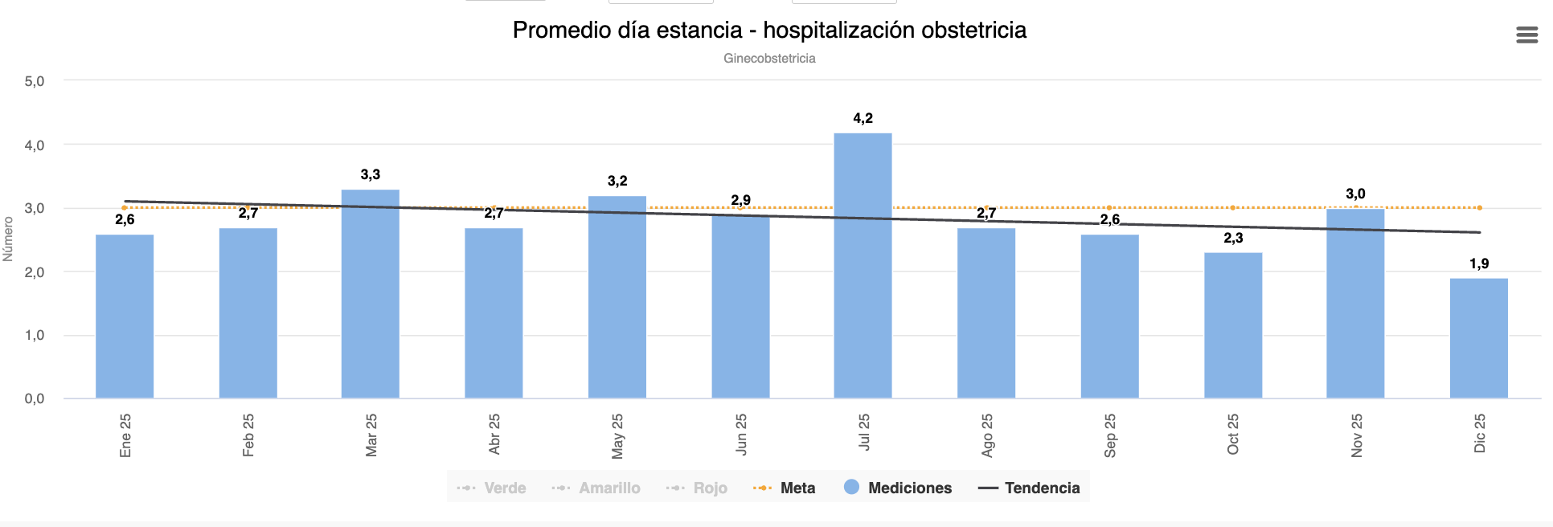
PROMEDIO DIAS DE ESTANCIA
Fuente : Dinámica Gerencial – sivigila – ALMERA

Slide 16
OTROS INDICADORES
INDICADOR | DICIEMBRE 2025
REINGRESO / REINTERVENCIONES | 0
MORBILIDADMATERNA EXTREMA | 3 ( PREECLAMPSIA 2 ECLAMPSIA 1
MORTALIDAD MATERNA / MORTALIDAD NEONATAL | 3 ( gemelar / cesarea rciu
EVENTOS DE SEGURIDAD | 0
ESTANCIA PROLONGADA > 5 DIAS | 3 mastitis / diabetes / edema gestacional
EVENTOS PARA ANALISIS EN COMITÉ DE INFECCIONES | 0
ENDOMETRITIS POS PARTO | 0/63
HISTERECTOMIAS POS PARTO | 0 / 63
Fuente : Dinámica Gerencial – sivigila – ALMERA

Slide 17


